Slide 1
8 березня
Історія свята

Slide 2
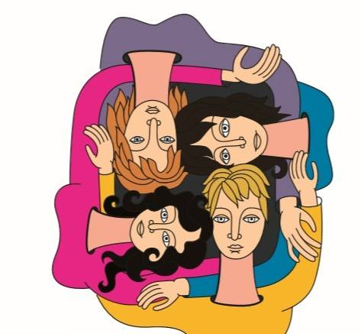
8 березня
Міжнародний жіночий день (International women's Day) — всесвітній день жінок, в який також відзначаються досягнення жінок у політичній, економічній і соціальній сферах, святкується минуле, сьогодення і майбутнє жінок планети.

Slide 3
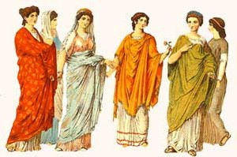
Витоки Міжнародного жіночого дня слід шукати в давньоримській культурі, коли вільні жінки і дівчата вирушали за благословенням до Богині Вести, вони одягали свої найкращі вбрання і найдорожчі прикраси, щоб продемонструвати прихильність богів. А чоловіки і батьки обдаровували їх невеликими подарунками в честь цього свята.

Slide 4
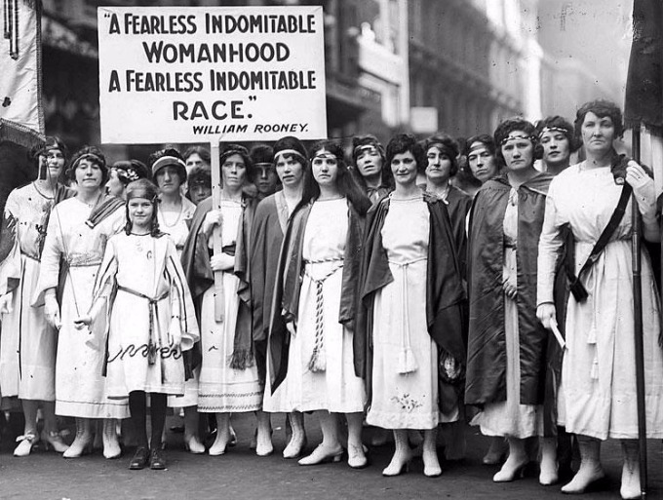
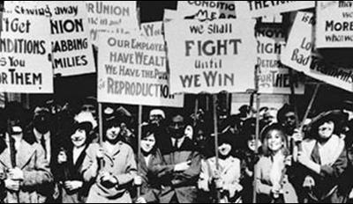
Але справжня історія жіночого дня почалася 8 березня 1857 року, коли працівниці Нью-Йоркських фабрик вийшли на демонстрацію за жіночі права: рівну оплату чоловіків і зниження робочого дня з 16 годин до 10 годин. Крім того, активістки спробували привернути увагу громадськості до питань жіночої освіти, можливості голосувати і умов праці. Саме тоді почалася боротьба жінок за свої права.
Після цих демонстрацій в університет вперше взяли дівчину, а у світі почали з'являтися жіночі профспілки.

Slide 5
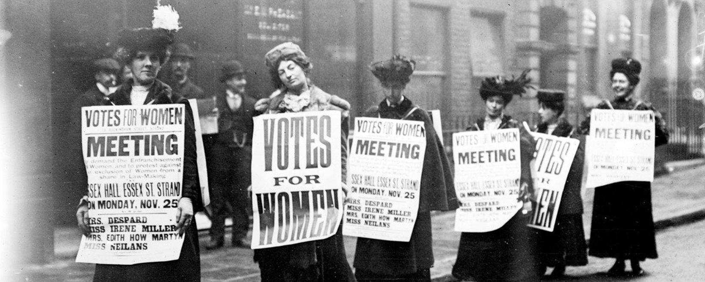
28 лютого 1908 року знову почалися страйки нью-йоркських робітниць, які зібрали на вулицях більше 15 000 незадоволених жінок. А в 1909 американські соціалісти прийняли рішення відзначати міжнародний жіночий день в останню неділю лютого.

Slide 6
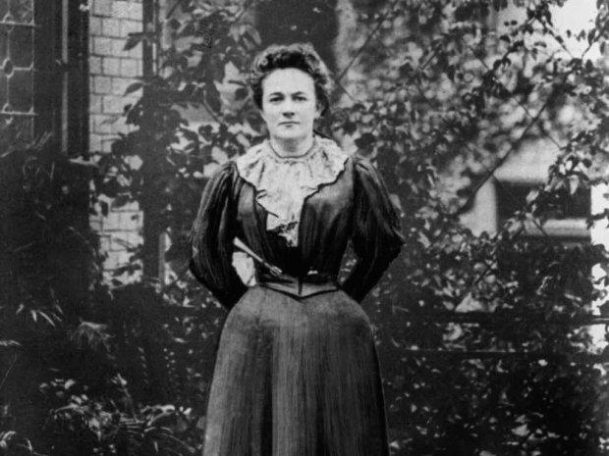
У 1910 році Клара Цеткін ініціювала появу Міжнародного жіночого дня, коли жінки з усього світу можуть збиратися на мітинги і демонстрації, щоб привернути увагу громадськості до соціальних проблем і утискань, з якими вони стикаються щодня.

Slide 7
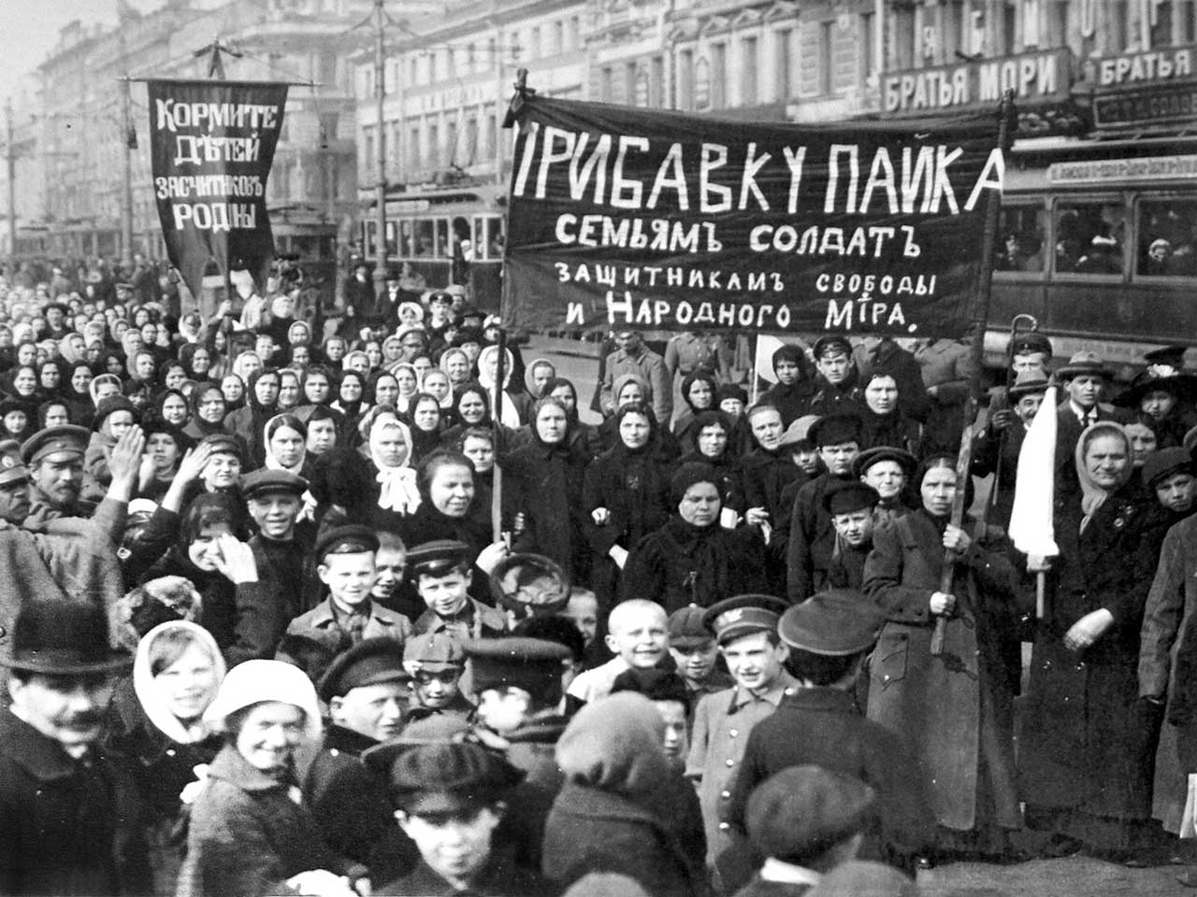
8 березня 1917 року відбулась жіноча демонстрація в Петрограді.
У той час як два мільйони солдатів загинули під час війни, жінки вийшли з вимогами "хліба і миру". Ця історична неділя припадає на 23 лютого за юліанським календарем, або 8 березня за григоріанським – на початку російської революції.

Slide 8
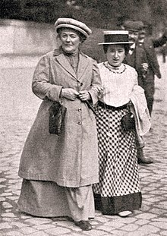
Версія соціалісток. У далекому 1910 році американські соціалістки зустрілися з Розою Люксембург і Кларою Цеткін. Сталося це на Другій міжнародній конференції в Копенгагені. Там вони і вирішили, що будуть відзначати подібне свято. Правда, тоді воно називалося Міжнародний день солідарності жінок у боротьбі за економічне, соціальне і політичне рівноправ'я з чоловіками.

Slide 9
Перший Міжнародний жіночий день був проведений 19 березня 1911р. з вимогами жінок права голосу та займати державі посади, права на працю і припинення дискримінації на роботі. Відзначався в Німецькій імперії, Австро-Угорщині, Швейцарії та Данії в різні дні. Більше мільйона людей взяли участь у мітингах. Німкені обрали 19 березня, бо саме 19 березня 1848 року король Пруссії перед загрозою збройного повстання пообіцяв (але згодом не виконав обіцянки) провести реформи — включно з узаконенням виборчого права для жінок.
У 1912 році свято відзначалося тими ж чотирма країнами, що й попереднього року, і знову в різні дні.
1912 року день відзначили 12 травня.
У 1913 та 1914 роках, у рамках руху за мир напередодні Першої світової, у Європі жінки організовують у кінці лютого або на початку березня антивоєнні мітинги.
Лише 1914 року день відзначався 8 березня одночасно в шести країнах: Австро-Угорській імперії, Данії, Німецькій імперії, Нідерландах, Російській імперії та Швейцарії.

Slide 10

Лише в 1914 році Міжнародний жіночий день почали святкувати
8 березня, а в 1975 році ООН проголосив цей день Днем боротьби за жіночі права.
Ще одна цікава історія про те, чому саме 8 березня обрали датою жіночого свята: Клара Цеткін і Роза Люксембург вирішили, що цифра 8 найбільш нагадує жіночі форми. Тому й прийняли рішення призначити свято на 8 число.

Slide 11
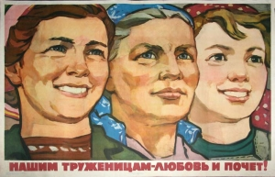
Дата 8 березня визначена на ІІІ комуністичній Інтернаціональній зустрічі в 1921 році.
Протягом 1920-х і 1930-х років день був найбільш помітним як соціалістичний жіночий день.
8 березня 1922 року проходило як загальнопролетарське свято з основними лозунгами — об'єднання робочого класу навколо профспілок, боротьба з голодом і жіночим безробіття.
8 березня 1923 року проходило під закликами підвищення громадсько-політичного і культурного рівня і виробничої кваліфікації робітниць.

Slide 12
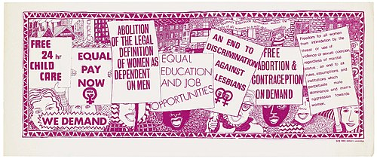
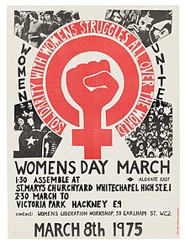
Після Другої світової війни день не відзначався, і лише в 1974 році відновлюється рух жінок і традиція жіночого руху. 1975 року (в Міжнародний рік жінки) день був визнаний ООН як Міжнародний жіночий день.
1977 року Генеральна Асамблея ООН запропонувала державам-учасницям оголосити 8 березня Днем Організації Об'єднаних Націй для прав жінок і миру в усьому світ

Slide 13

8 березня довгий час був звичайним робочим днем, тільки 8 травня 1965 року, напередодні 20-річчя Перемоги у Великій вітчизняній війні, Міжнародний жіночий день 8 березня був оголошений в СРСР святковим днем.

Slide 14
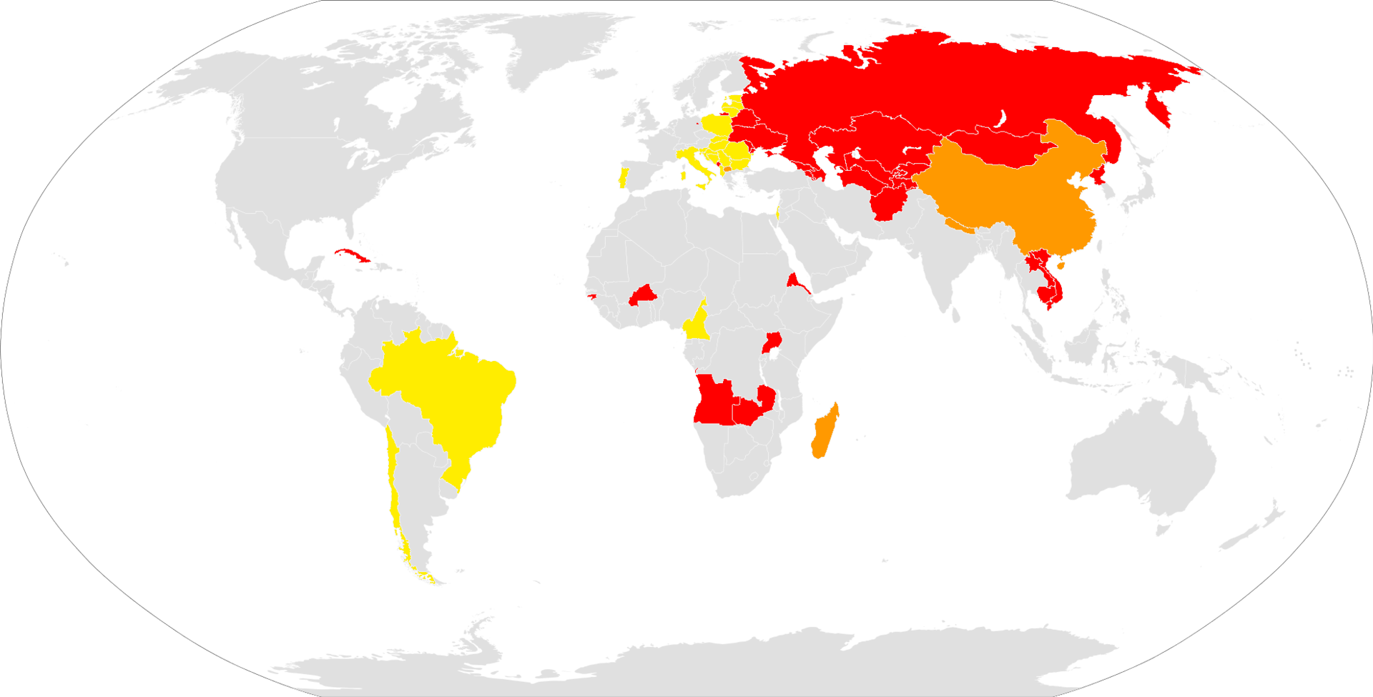
Статус міжнародного дня жінок у трудовому законодавстві: червоний — вихідний день, помаранчевий — вихідний для жінок, жовтий — неофіційне свято.

Slide 15


